Slide 1









www.iappi-Indonesia.org
iappi
@iappi_Indonesia
@iappinesia

Slide 2
DAFTAR ISI
01
PENDAHULUAN
02
DEFINISI SISTEM PRACETAK DAN PRATEGANG
07
PENUTUP
03
SEJARAH PERKEMBANGAN
04
KONSTRUKSI PADA MASA ADAPTASI KEBIASAAN BARU
05
KONSEP INOVASI YANG DIAPRESIASI PASAR
06
LINK & MATCH

Slide 3
01-PENDAHULUAN

Slide 4
I. Pendahuluan
Kementerian Pekerjaan Umum telah menggagas visi industri konstruksi Indonesia berbasis industri manufaktur sejak tahun 2013 untuk mencapai Tujuan : mewujudkan struktur usaha yang kukuh, andal, berdaya saing tinggi, dan hasil Jasa Konstruksi yang berkualitas
Industri pracetak dan prategang adalah industri konstruksi berbasis manufaktur yang dari sejak masa awal pembangunan Indonesia sudah menunjukkan perannya dalam menghasilkan kualitas pekerjaan infrastruktur yang baik, cepat, ekonomis dan berkelanjutan
Langkah-langkah implementasi baik dari kebijakan maupun regulasi telah dimulai sejak tahun 2014 dan telah mengalami progress yang signifikan, khususnya di industri pracetak dan prategang
Rencana lanjutan pada tahun 2019-2024 telah disusun dalam Renstra Kemen PU PR, namun dengan adanya pandemi Covid-19 maka ada beberapa penyesuaian yang harus dilakukan
Industri ini mempunyai karakter untuk yang cocok pada pada kebutuhan pelaksanaan konstruksi di masa pandemi serta masa adaptasi kebiasaan baru
Link & Match dengan Perguruan Tinggi sangat perlu diperlukan agar meningkatkan kemampuan melakukan inovasi yang dapat diapresiasi pasar

Slide 5

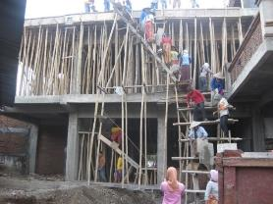
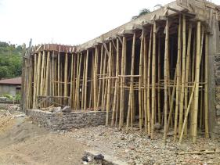
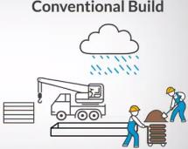
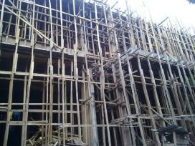
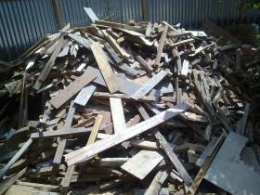
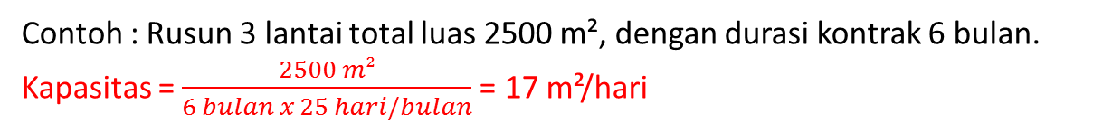
I. PENDAHULUAN
KONSTRUKSI ON SITE / INSITU (KONVENSIONAL)
Konstruksi Konvensional dengan kemajuan zaman saat ini sudah mulai ditinggalkan, karena memiliki kekurangan dari aspek :
Mutu yang tidak ‘Konsisten’ akibat faktor cuaca dan pengerjaan on site.
Limbah / Waste Konstruksi yang banyak
Site Konstruksi Lebih Kotor
Waktu Pengerjaan lebih lama
Contoh : Rusun 3 lantai total luas 2500 m², dengan durasi kontrak 6 bulan.
Kapasitas = $\frac{2500 m²}{6 bulan x 25 hari/bulan}$= 17 m²/hari

Slide 6

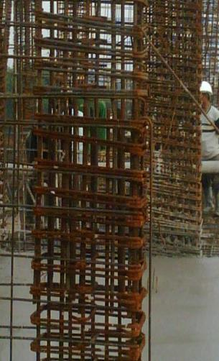
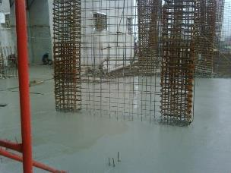
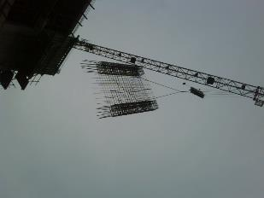
I. PENDAHULUAN
      Code saat ini mensyaratkan struktur ‘khusus’ yang pelaksanaannya membutuhkan detail yang lebih rumit, sehingga lebih sulit dilaksanakan, dan perlu pengawasan yang lebih ketat -→ beresiko yang dilaksanakan tidak sesuai perencanaan yang sudah baik

Slide 7
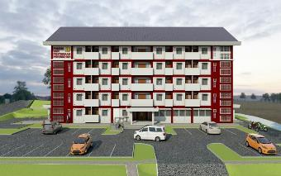
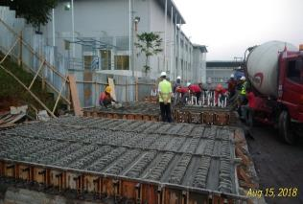
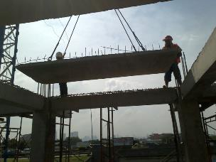
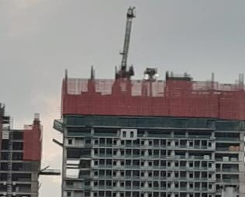
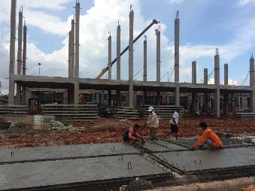
I. PENDAHULUAN
Konstruksi Offsite Precast: Produksi komponen konstruksi pracetak tidak dicor ditempat (Cast Insitu) melainkan di pabrik khusus produksi (Offsite) atau bisa juga Pracetak On Site.
Kontrol mutu terjamin, pelaksanaan cepat, biaya ekonomis
KONSTRUKSI OFF SITE (PRECAST)

Slide 8
02 - Definisi Sistem Pracetak dan Prategang

Slide 9

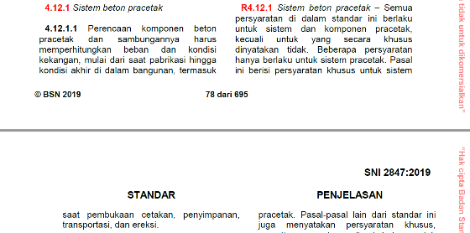
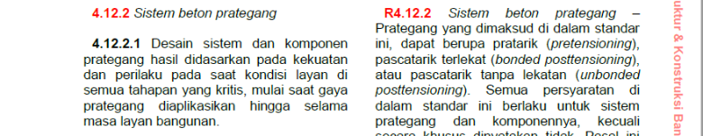
Definisi Sistem Pracetak dan Prategang dalam SNI
Benang Merah Konstruksi Pracetak dan Prategang adalah “Stress Control”
Cukup sering konstruksi Pracetak juga adalah konstruksi Prategang

Slide 10
Definisi Sistem Pracetak dan Prategang dalam SNI
Konsep Stress Control Minimal : 3 Tahap

Slide 11
03 – SEJARAH PERKEMBANGAN

Slide 12
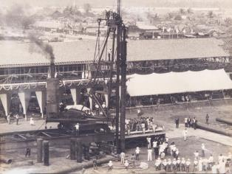
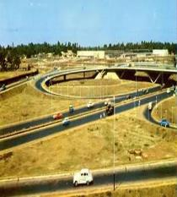
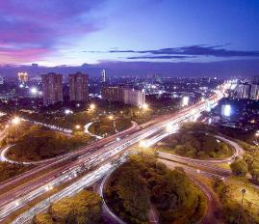
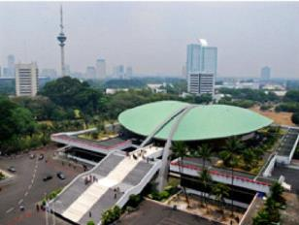
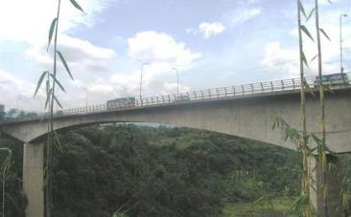
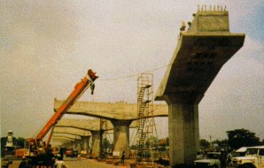
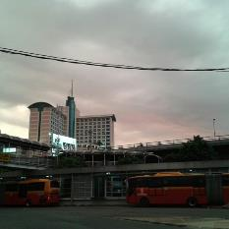
III. SEJARAH PERKEMBANGAN
Tiang Pancang Pracetak pada Gedung Sarinah 1962
Struktur Prategang pada Jembatan Semanggi 1962
Struktur Prategang pada Gedung Parlemen 1965
Struktur Prategang Metoda Kantilever pada Jembatan Rajamandala 1979
Tiang Pancang, Girder, Sosrobahu
Jalan Layang Cawang-Priuk 1985
Flyover Grogol 1989

Slide 13
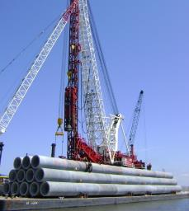
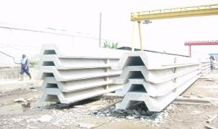
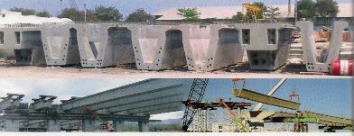
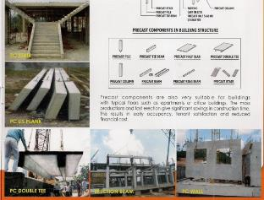
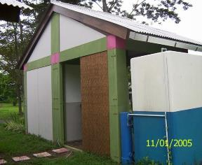
III. SEJARAH PERKEMBANGAN
Industri Beton Pracetak dan Prategang Start in 1974 with Precast Government Company
Bridge
Sheet Pile
Piles
Building
Housing
Precast Rigid Pavement

Slide 14
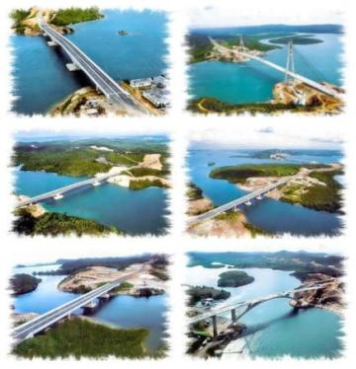
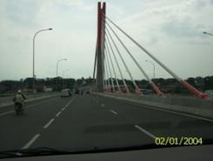

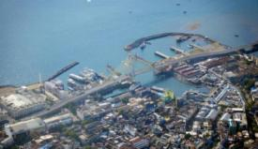
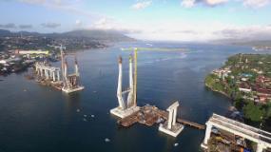
III. SEJARAH PERKEMBANGAN
Bridge Structures
  Long span bridge : prestress technology and engineering (Euro comparison study) in Barelang Bridge (1995)
Paspati Bridge,Bandung (2005)
Suramadu Bridge,Surabaya (2009)
6 long span bridge in Riau Islands
Soekarno Bridge,Manado (2015)
Merah Putih Bridge,Ambn (2015)

Slide 15
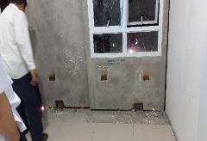
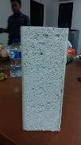
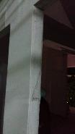
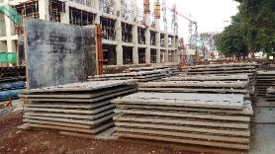
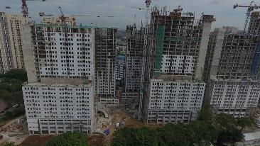
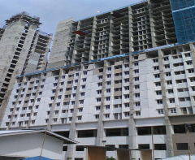
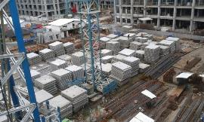
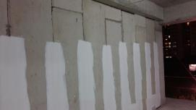
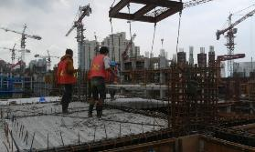
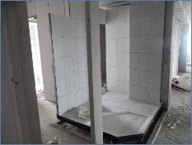
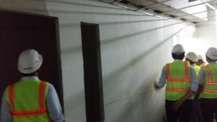
III. Sejarah Perkembangan
Parsial
Facade
Dinding dalam
Preslab – Half Slab
Kamar Mandi

Slide 16
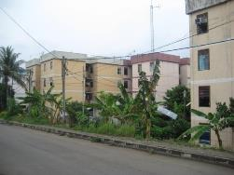
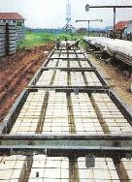
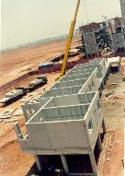
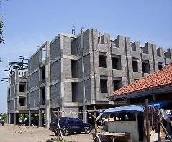
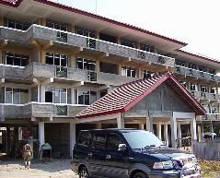
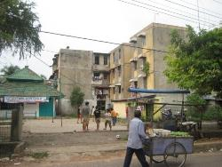
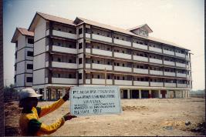


III Sejarah Perkembangan – Indonesia – Sistem Emulasi
  Brecast, Cortina (1974), Waffle Crete (1995) – Dinding Pemikul Perum Perumas
  Sistem rangka untuk rumah susun (1997-sekarang)

Slide 17







III Sejarah Perkembangan – Indonesia – Sistem Emulasi
  Sistem Ganda dengan Rangka Pracetak untuk Bangunan Tinggi (2007- )
Rusun Pulogebang 16 lantai
Rusun Rempoa 10 lantai
Rusun Bandung 8 lantai

Slide 18


III Sejarah Perkembangan – Indonesia – IAPPI & AP3I
Pada tanggal 17 Mei 1999, dibentuk Ikatan Ahli Pracetak dan Prategang Indonesia (IAPPI), yang merupakan asosiasi profesi + (wadah berhimpunnya seluruh stakeholder : Pemerhati, Peminat, Ahli, dan Pelaku Individual Maupun Badan/Perusahaan yang Bergerak dalam Teknik Pracetak, Perancah dan Prategang) yang dikukuhkan oleh Kementerian Pekerjaan Umum

Slide 19









III Sejarah Perkembangan – Indonesia – IAPPI & AP3I
Telah berhasil mendorong penggunaan sistem pracetak pada bangunan pemerintah dan swasta, regulasi khusus untuk sistem pracetak, dan pelatihan serta sertifikasi tenaga kerja konstruksi
Pembuatan Standar Teknis dan Standar Kompetensi Kerja
Alih Teknologi
Pengembangan Teknologi
Pelatihan/Bimbingan Teknis/Pembinaan Profesi Berkelanjutan (PPB) dan Sertifikasi Tenaga Ahli dan Terampil

Slide 20

























III Sejarah Perkembangan – Indonesia – IAPPI & AP3I
Studi Banding, Publikasi Seminar, Jurnal dan Pameran Internasional
Beijing 2008
Muenchen 2010
Netherland 2010
Lisbon, Finland 2012
Bauma Germany 2013

Slide 21











III Sejarah Perkembangan – Indonesia – IAPPI & AP3I
Studi Banding, Publikasi Seminar, Jurnal dan Pameran Internasional
Kalsruhe Germany 2013
USA Tour 2015
Santiago 2017
International Journal 2017
VSL Academy Bangkok 2018

Slide 22








III Sejarah Perkembangan – Indonesia – IAPPI & AP3I
Menuju Industri Konstruksi Berbasis Manufaktur Kemen PU PR : Visit ke Bauma Bersama stakeholder 2013 → Gambaran bahwa Indonesia harus segera mengadopsi karakter manufaktur dalam industri konstruksi

Slide 23




III Sejarah Perkembangan – Indonesia – IAPPI & AP3I
Pencanangan Industri Konstruksi Berbasis Manufaktur oleh Kemen PU PR
Anggota Perusahaan Ikatan Ahli Pracetak dan Prategang Indonesia (IAPPI) dipisahkan dari keanggotaan IAPPI dalam Asosiasi Perusahaan Pracetak dan Prategang Indonesia (AP3I) yang dibentuk pada tanggal 18 Juli 2013.

Slide 24




III Sejarah Perkembangan – Indonesia – IAPPI & AP3I
Pencanangan Industri Konstruksi Berbasis Manufaktur oleh Kemen PU PR

Slide 25


III Sejarah Perkembangan – Indonesia – IAPPI & AP3I
Perhitungan asumsi
Target 30% ditetapkan berdasarkan kapasitas produksi Industri 22.65 juta ton (16.55%) -2014 menjadi 41 juta ton (30%)

Slide 26





MRT Tunnel
Pembuatan terowongan dengan Tunnel Boring Machine dan dilapisi dengan precast panel -→ lebih bagus dari MRT Singapura

Slide 27









MRT : Precast Tunneling & Elevated Construction

Slide 28



LRT : Elevated Construction
LRT Kelapa Gading - Velodrome

Slide 29








LRT PALEMBANG
LRT Jakabaring - Airport

Slide 30








RUSUN WISMA ATLIT KEMAYORAN
10 blok rumah susun tingkat tinggi 18 – 32 lantai diselesaikan dalam waktu 17 bulan

Slide 31





Sejarah Perkembangan
  1. Dikembangkan (1994-2002) karena sistem tahan gempa klasik kinerjanya di complain publik USA pada Gempa Loma Prieta (1989) dan Northridge (1994) . Konsep boleh rusak berat tapi tidak rubuh pada gempa kuat (near collapse) mengeliminir korban jiwa tapi tidak bis menghindarkan “business interruptible”
  2. Sambung dengan prategang paska-tarik tanpa lekatan yang mempunyai kemampuan “self centering”, sehingga dapat mencegah kerusakan komponen sekunder
  3. Sistem ini dapat dikombinasikan dengan perilaku daktail, yang dikenal sebagai System Hybrid.
  4. Kinerja sistem dapat diset pada Immediate Occupancy pada beban gempa desain dengan investasi awal yang ekonomis. Sistem ini masuk di ACI Code sejak tahun 2002
  Sistem pracetak tahan gempa kinerja tinggi

Slide 32





Sejarah Perkembangan
Kinerja Real Sistem Pracetak di Berbagai Gempa Kuat di Indonesia (yang semakin besar)
Tasikmalaya 2 September 2009
Yogyakarta 27 Mei 2006
Padang 30 September 2009
Lombok 29 Juli 2018
Palu Donggala 28 September 2018

Slide 33







Sejarah Perkembangan - Sistem Kinerja Tinggi
Gedung Kantor The Hive 12 lantai + 3 basement : Full Off Site Construction (2014)
Hollow core slab
Kolom
Balok
Sambungan paskatarik tanpa lekatan

Slide 34











Sejarah Perkembangan – Indonesia – Sistem Kinerja Tinggi
2015 - 2016
Rusun TNI Cawang
Rusun TNI di
Serang, Cijantung, Cipulir, Sunter, Serpong
Rusun Polri Banyuasin, Rohul, Nias, Natuna, Cikeas
Ruko Cikopo

Slide 35









Sejarah Perkembangan – Indonesia – Sistem Kinerja Tinggi
Rumah Sakit Carolus (2017) 8 lantai + Full off site construction
Hollow core slab, Balok, Kolom, Sambungan Paskatarik tanpa lekatan

Slide 36





Sejarah Perkembangan – Indonesia – Sistem Kinerja Tinggi
Dinas Pendidikan DKI Jakarta (2018) 16 lantai – Kombinasi offsite, on site
Hollow core slab (off site), Precast beam (on site). Kolom konvensional
Sambungan paskatarik tanpa lekatan

Slide 37








Sejarah Perkembangan – Indonesia – Sistem Kinerja Tinggi
Asrama Paspampres 12 lantai (2019) – Kombinasi offsite & onsite
Balok segmental long span dan hollow core slab off site.
Kolom Konvensional, sambungan paskatarik tanpa lekatan + segmental

Slide 38







Risha

Slide 39








Stadion Papua Bangkit
Dibangun dengan precast untuk tribun

Slide 40





Bangunan Air
Bendung di Majalengka Jawa Barat dan
Rip Rap di Balikpapan Kalimantan Timur

Slide 41




Precast Jalan

Slide 42
III Sejarah Perkembangan – Indonesia – IAPPI & AP3I
PROFIL AP3I & KAPASITAS ANGGOTA
Tahun | Kapasitas Produksi (Ton/Tahun) | Jumlah Pabrik | Usulan
2014 | 24.566.513 | 57 | Kapasitas pada tahun 2024 tergantung pada rencana proyek PUPR dan proyek investasi lainnya.
2015 | 25.325.469 | 58
2016 | 26.776.333 | 63
2017 | 34.422.455 | 76
2018 | 36.764.647 | 80
2019 | 42.679.659 | 82
Target Pesimis 2024 (Kenaikan Kapasitas 5% Per tahun ) : 48 jt Ton Per tahun. Target Optimis 2024 (Kenaikan Kapasitas 2% Per tahun) : 40 jt Ton Per tahun. |  |  | Catatan : Setiap Kenaikan Kapasitas 1 Juta Ton memerlukan investasi +/- Rp. 400 Miliar.
Kapasitas Terpakai 2019 : 24.581.469 ton (64,64 %)

Slide 43
III Sejarah Perkembangan – Indonesia – IAPPI & AP3I
Peta Produksi dan Distribusi Produk Beton Pracetak
PROFIL AP3I & KAPASITAS ANGGOTA
Sumatera Utara (3 Pabrik KP 1.420.141 Ton/Th) R i a u (2 Pabrik KP 865.359 Ton/Th) Sumatera Barat (1 Pabrik KP 95.545 Ton/Th) Sumatera Selatan (3 Pabrik KP 1.165.266 Ton/Th) Lampung (3 Pabrik KP 1.209.572 Ton/Th) Banten (9 Pabrik KP 4.058.691 Ton/Th) DKI akarta (3 Pabrik KP 1.781.671 Ton/Th) Jawa Barat (30 Pabrik KP 16.006.751 Ton/Th) | 6. Jawa Tengah (5 Pabrik KP 1.316.056 Ton/Th) DI Yogyakarta (1 pabrik KP 782.105 Ton/Th) 7. Jawa Timur (13 Pabrik KP 6.239.722 Ton/Th) B a l i (1 Pabrik KP 36.772 Ton/Th) Nusatenggara Barat (2 Pabrik KP 31.412 Ton/Th) 8. Sulawesi Utara (1 Pabrik KP 108.720 Ton/Th) Sulawesi Selatan (1 Pabrik KP 439.925 Ton/Th) Sulawesi Tenggara (1 Pabrik KP 73.725 Ton/Th)

Slide 44





III. SEJARAH PERKEMBANGAN
Pelatihan dan Sertifikasi Ahli Teknik Jembatan dimulai tanggal 3 April 2018

Slide 45




III Sejarah Perkembangan – Indonesia – IAPPI & AP3I
IAPPI sudah diberi wewenang melakukan Validasi dan Verifikasi Awal (VVA) oleh LPJKN sejak tahun 2015

Slide 46




III Sejarah Perkembangan – Indonesia – IAPPI & AP3I
Sertifikat Tenaga Ahli Pracetak dan Prategang dari IAPPI
  Kalau sudah punya SKA dari Asosiasi Lain (yang tidak spesialis di bidang pracetak dan prategang, jika level sama, bisa diterbit SKA Pendamping setelah mengikuti pelatihan)
  Jika ingin naik grade, bisa langsung diterbitkan setelah mengikuti pelatihan/bimbingan teknis/PPB dan uji kompetensi

Slide 47


III Sejarah Perkembangan – Indonesia – IAPPI & AP3I
Saat ini jumlah anggota IAPPI berjumlah 2700 orang yang sudah lewat proses pelatihan/bimbingan teknis/PPB dan sertifikasi dengan profil sebagai berikut :
Slide 47

Slide 48
III Sejarah Perkembangan – Indonesia – IAPPI & AP3I

Slide 49
III. Sejarah Perkembangan – Indonesia – IAPPI & AP3I
Industri 4.0 pada Industri Konstruksi
  Industri konstruksi nasional adalah salah satu penyumbang PDB terbesar di Indonesia (10.76%, sekarang No.4)
  Kontribusi dalam pembangunan sangat besar, terutama dalam percepatan pembangunan infrastruktur 2014-2019
  Industri konstruksi Indonesia sedang bertransformasi dari “konvensional” ke ”manufaktur” → Industri 4.0 sesuai amanat Undang-Undang RI No.02/2017 tentang Jasa Konstruksi
  Core : Rantai Pasok, BIM, Digital Economy, Artificial Intelligent, Big Data, Robotic, Disruptif
  Kementerian Pekerjaan Umum dan Perumahan Rakyat diamanatkan menjadi pembina konstruksi untuk mewujudkan struktur usaha yang kukuh, andal, berdaya saing tinggi, dan hasil Jasa Konstruksi yang berkualitas

Slide 50



Regulasi Turunan UU No. 2 tahun 2017 tentang Jasa Konstruksi
PP No. 22 Tahun 2020
Permen PUPR No. 14 Tahun 2020
Permen PUPR No. 10 Tahun 2020
Regulasi yang masih harus disusun berdasarkan amanat UU No.2 tahun 2017 dam PP No. 22 tahun 2020 adalah Permen PU PR tentang Rantai Pasok

Slide 51



III. SEJARAH PERKEMBANGAN IAPPI & AP3I
Pada tanggal 4 September 2020, lewat Kepmen PU PR Np. 1410/KPTS/M/2020, IAPPI sudah terakreditasi sebagai Asosiasi Profesi Jasa Konstruksi Umum tidak bercabang, sedangkan Asosiasi Perusahaan Pracetak dan Prategang Indonesia (AP3I) terakreditasi sebagai Asosiasi terkait Rantai Pasok Konstruksi
Slide 51

Slide 52




III. SEJARAH PERKEMBANGAN IAPPI & AP3I
Indonesia set Plant Certification in National standard sejak SNI 6880:2016 , diadopsi ACI 301M-10, that must yang harus sesuai dengan PCI Plant Certification
Saat ini AP3I sedang mengadopsi Manual PCI Certification : plant, personel, and product erection
Slide 52

Slide 53
III. SEJARAH PERKEMBANGAN IAPPI & AP3I
Manual PCI Certification : plant, personel, and product erection
QUALITY SYSTEM
SUMBER DAYA MANUSIA
Slide 53

Slide 54

PERMEN PUPR NO. 14 TAHUN 2020 : IKLIM KONDUSIF ANTAR STAKEHOLDER

Slide 55

PERMEN PUPR NO. 14 TAHUN 2020 : IKLIM KONDUSIF ANTAR STAKEHOLDER

Slide 56
04-Konstruksi pada Masa Adaptasi Kebiasaan Baru

Slide 57
IV. Konstruksi pada Masa Adaptasi Kebiasaan Baru
Pandemi Covid-19 adalah reaksi alam
Kondisi langit Jakarta kembali biru setelah 2 bulan PSBB

Slide 58






Slide 59



IV. Konstruksi pada Masa Adaptasi Kebiasaan Baru
Pandemi Covid-19 menyelamatkan bumi
CMAS/BBC

Slide 60



IV. Konstruksi pada Masa Adaptasi Kebiasaan Baru

Slide 61
IV. Konstruksi pada Masa Adaptasi Kebiasaan Baru
Adaptasi Kebiasaan Baru (New Normal) adalah keharusan ! (manusia adalah mahluk yang paling adaptif di muka bumi)
  Terhadap virus → Protokol kesehatan

Slide 62




Pendahuluan
Adaptasi Kebiasaan Baru (New Normal) adalah keharusan ! (manusia adalah mahluk yang paling adaptif di muka bumi)
  Build back better → Pembangunan rendah karbon -> Offsite construction
Rumah Susun Kemayoran (Wisma atlet → RS Covid-19)
RS Covid-19 di Galang dan Simprug
Leave conventional construction
Manufacture construction/off site construction
Perlu disosialisasikan dan dipersiapkan rantai pasoknya sesuai amanat UU No.2 2017 tentang Jasa Konstruksi dan PP No. 22 2020

Slide 63

IV. Konstruksi pada Masa Adaptasi Kebiasaan Baru
Adaptasi Kebiasaan Baru (New Normal) adalah keharusan ! (manusia adalah mahluk yang paling adaptif di muka bumi)
  Aktifitas → Pemanfaatan teknologi daring -> Mengurangi signifikan emisi karbon akibat transportasi
No more traffic jam !
Teknologi daring (work.meeting, study,training,certification from home)

Slide 64
IV. Konstruksi pada Masa Adaptasi Kebiasaan Baru
Peralihan fungsi Rusun Kemayoran dan Kampus UGM menjadi Rumah Sakit Sakit Covid-19
Pembangunan Rumah Sakit Covid-19 di Galang dan Simprug
Proyek Jalan Tol Layang A.P Pettarani Makasar
Proyek Pembangunan Kilang Gas Jambaran Tiung Biru (JTB) Pertamina Cepu
Proyek Pembangunan Apartemen Tokyo Riverside 32 Lantai di Pantai Indah Kapuk
Proyek Pembangunan Jalan Tol Banda-Aceh Sigli
Proyek Jalan Tol Trans Sumatera
Proyek Pembangunan Rumah Sederhana Skala Besar Perum Perumnas

Slide 65








IV. Konstruksi pada Masa Adaptasi Kebiasaan Baru
Sistem Modular Flat Pack di Rumah Sakit Galang (2020)- Full Off Site Construction
372 modul
5100 m2
Diselesaikan dalam 8 hari
Produksi dilakukan di Bogor, lalu
dikapalkan ke Batam

Slide 66







IV. Konstruksi pada Masa Adaptasi Kebiasaan Baru
RS Pertamina Covid Simprug (2020) Full off Site Construction

Slide 67






IV. Konstruksi pada Masa Adaptasi Kebiasaan Baru
Project Tokyo Riverside Apartment 32 Storey With Precast Emulated Cast In Place (2020)
Desain Render Arsitektur Tokyo Riverside Apartment
Precast Retaining Wall For Raft Foundation
Beam Precast Product
Beam, Half Slab Precast System

Slide 68





IV. Konstruksi pada Masa Adaptasi Kebiasaan Baru
Project Tokyo Riverside Apartment 32 Storey With Precast Emulated Cast In Place (2020)
Precast Stair Case
Beam Installation
Result of using Precast Product :
Good Quality Product
Green Environment
Clean
Beam Installation
Beam Installation

Slide 69











IV. Konstruksi pada Masa Adaptasi Kebiasaan Baru
Pertamina EP Cepu Jambaran Tiung Biru (2019-2020) Full off Site Construction
Kolom Tinggi, Balok,Hollow core, Sambungan Paskatarik tanpa lekatan, sambungan momen, sambungan pin

Slide 70
IV. Konstruksi pada Masa Adaptasi Kebiasaan Baru
Jalan Tol Pettarani Makasar

Slide 71
Tabel Survey Penerapan Protokol COVID-19 di Proyek
No. | No. Pasal | Isi Pasal | Penerapan di Lapangan Pada Proyek :
 |  |  | Pertamina JTB | Jalan Tol AP. Pettarani | Tokyo Riverside (PIK 2) | Woh-Hup, Singapura | RS Covid-19, Batam & Simprug
1. | F.1.1. | Penggunaan masker | Ada | Ada | Ada | Ada | Ada
2. | F.1.2.a | Pengukuran Suhu Tubuh (skrining) di pintu masuk | Ada | Ada | Ada | Ada | Ada
3. | F.1.2.b | Melakukan Self Assesment Resiko COVID-19 | Ada | Ada | Tidak Disebutkan | Ada | Ada
4. | F.1.2.c | Petugas yang melakukan pengukuran suhu harus Mendapatkan pelatihan dan memakai APD | Ada | Ada | Ada | Ada | Ada
5. | F.1.2.d | Pekerja dilarang masuk jika bergejala COVID-19 | Ada | Ada | Ada | Ada | Ada
6. | F.1.2.e | Melarang seluruh pekerja dan tamu dengan suhu tubuh >37.3°C untuk masuk | Ada | Ada | Ada | Ada | Ada
7. | F.1.2.f | Interpretasi dan tindak lanjut hasil pengukuran suhu tubuh sesuai dengan prosedur | Ada | Ada | Ada | Ada | Ada
8. | F.1.3.a | Tamu dibatasi akses masuk ke lokasi pekerjaan dan dilarang masuk jika bergejala Covid-19 | Ada | Ada | Ada | Ada | Ada
9. | F.1.3.b | Penerimaan tamu dilakukan di area khusus yang terpisah dari ruangan kerja dan rutin dibersihkan dengan disinfektan | Ada | Ada | Ada | Ada | Ada
10. | F.1.3.c | Tamu diminta mengisi form pemeriksaan mandiri | Ada | Ada | Tidak Ada | Ada | Ada
11. | F.1.4.a | Tempat kerja yang memiliki sumber daya dapat memfasilitasi tempat observasi / isolasi mandiri. (Disemua Proyek Dilakukan Rapid Test Bagi Pekerja) | Ada | Ada | Tidak Disebutkan | Ada | Ada
12. | F.1.4.b | Pekerja yang menjalankan isolasi mandiri tetap diberikan hak-haknya | Ada | Ada | Tidak Disebutkan | Tidak Disebutkan | Ada
13. | F.1.4.c | Rapid Test atau PCR Test bagi pekerja dengan gejala Covid-19 dan yang kontak langsung. | Ada | Ada | Ada | Ada | Ada
14. | F.1.5.a | Selalu memastikan sarana untuk menjaga kebersihan tersedia (Sabun, hand sanitizer, dll) | Ada | Ada | Ada | Ada | Ada
Click Here

Slide 72
Tabel Survey Inovasi Beton Pracetak Pada Proyek di Masa Pandemi
No. | Item | Pertamina JTB | Jalan Tol AP. Pettarani | Tokyo Riverside (PIK 2) | Woh-Hup, Singapura | RS Covid-19
1. | Metoda Konstruksi | Sistem Pracetak dan Prategang Tanpa Lekatan dan Spiral Dissipater | Sistem Pracetak dan Prategang Box Girder | Sistem Emulated Precast Cast In Place | Prefabricated Prefinished Volumetric Construction (PPVC) | Prefabricated Prefinished Volumetric Construction (PPVC)
2. | Kecepatan Konstruksi | Kecepatan Setara Kontruksi Baja dan Lebih Ekonomis | 0,1002 % / hari | Lebih Cepat Daripada Sistem Konvensional di Tempat Yang Sama. | Lebih Cepat 30% dari Konvensional | Galang = 632 m²/hari Simprug = 495 m²/hari (60 % Lebih Cepat)
3. | Tempat kerja yang memiliki sumber daya dapat memfasilitasi tempat observasi / isolasi mandiri. | Ada (Dilakukan Rapid Test Bagi Semua Pekerja) | Ada (Dilakukan Rapid Test Bagi Semua Pekerja) | Ada (Dilakukan Rapid Test Bagi Semua Pekerja) | Ada (Dilakukan Rapid Test Bagi Semua Pekerja) | Ada (Dilakukan Rapid Test Bagi Semua Pekerja)
4. | Biaya Tambahan Protokol COVID-19 | Penambahan biaya 1% - 2% nilai proyek. Sedang diusahakan untuk bisa dibayar oleh Owner. | Kenaikan 5% Biaya Overhead, diatasi dengan Optimasi biaya di sektor lain karena proyek adalah proyek investasi. | Penambahan Biaya 1% di pabrik dan 3 % di proyek. Di Pabrik diperhitungkan sebagai tambahan biaya produksi, di proyek ditagihkan ke owner. | - | Sudah Termasuk dalam Kontrak
5 | Rekomendasi | Fleksibelitas Testing Perlu untuk membuat Pengujian COVID-19 kepada semua pekerja di proyek konstruksi lebih fleksibel. Saat ini Tim Gugus Tugas Pencegahan COVID-19 sudah memetakan penyebaran COVID-19 di Indonesia, dapat diketahui status dan tingkat penyebaran tiap daerah. Jadi, dapat dilakukan penyesuaikan jumlah Pengujian COVID-19 sesuai dengan Status COVID-19 di daerah dikerjakannya proyek. Contohnya, untuk daerah Zona Merah dan Hitam perlu diwajibkan dilakukannya Pengujian COVID-19 bagi seluruh pekerja sedangkan pada proyek konstruksi yang berada pada daerah zona hijau boleh melakukan atau tidak (opsional) supaya Penyedia Jasa dapat mengoptimasi biaya operasionalnya dalam menjalankan protokol pencegahan penyebaran COVID-19. 2. Penambahan Item Khusus Biaya Protokol COVID-19 Peraturan Menteri tentang Rancangan Anggaran Biaya Untuk Proyek – Proyek Baru Biaya Protokol COVID-19 perlu untuk dibuatkan Analisis Harga Satuan Khusus dalam bidang Sistem Manajemen Keselamatan dan Kesehatan Kerja Konstruksi (SMK4) agar dapat diperhitungkan dari awal proyek konstruksi akan dilelang. Sehingga peraturan protokol COVID-19 dapat diterapkan di semua proyek konstruksi tanpa membebani pihak Penyedia Jasa.

Slide 73
05 – KONSEP INOVASI YANG DIAPRESIASI PASAR

Slide 74
V. KONSEP INOVASI YANG DIAPRESIASI PASAR
Patent – Produksi dan Pemasaran
Lembaga pembuktian
Teknis-Struktur
Praktis, waktu dan produksi
2
Inventor
1
Pemasaran
4
5
6
3
Industri Produksi
User
Lembaga Keuangan
1 bulan – puluhan tahun

Slide 75
V. KONSEP INOVASI YANG DIAPRESIASI PASAR
Universal Industrial Success Curve
4
s
3000 Raw Ideas (unwritten)
a
e
d
I
3
f
o
r
300Ideas Submitted
e
b
m
125 Small Project
u
2
N
f
o
0
1
9 Significant Devlopments
g
1
o
4 Major Developments
L
1.7 Launches
1 Success
0
1
2
3
4
5
6
7
Stage of NPD Process
This “universal industrial success curve” illustrates the number of
“substantially new” product ideas surviving between each stage
of the new product development (NPD) process.

Slide 76
“Bisnis”dan “R&D”
V. KONSEP INOVASI YANG DIAPRESIASI PASAR
Dari segi bisnis:
suatu temuan dengan superior technology, tapi tidak di appresiasi publik , maka produk tersebut tidak akan bekerja baik/diterima di pasar/market. Inilah salah satu perbedaan besar antara R&D dan bisnis.
Sebagai orang R&D ,anda berhasil menciptakan sesuatu keberhasilan dalam arti sepenuhnya apabila “ The price is right”. Inilah bagian yang tersulit dari bisnis temuan.
Temuan harus memenuhi syarat C & G (Cheap and Good)

Slide 77
V. KONSEP INOVASI YANG DIAPRESIASI PASAR

Slide 78
Inventor & inventor entrepreneur are different
V. KONSEP INOVASI YANG DIAPRESIASI PASAR
If invention has a relative weight of ONE, then being able to discern whether the innovation can be useful or not is TEN, and actually bringing the invention to market is ONE HUNDRED.
,Masaru Ibuka
Genius is 1% inspiration and 99% is perspiration.
,Thomas Alfa Edison

Slide 79
Can Inventing Be Taught ?
V. KONSEP INOVASI YANG DIAPRESIASI PASAR
Inventing, like art, can be taught. The mental
mechanisms for increasing personal creativity
can be stimulated.
Undisciplined but highly innovative thought
processes can be systematically channeled to
produce streams of problem-solving concepts.
Skills useful to the invention developing
process can be learned.

Slide 80

Jumlah peneliti Indonesia tahun 2016
V. KONSEP INOVASI YANG DIAPRESIASI PASAR
Peneliti Pertama : 2892 orang
Peneliti Muda : 2866 orang
Peneliti Madya : 2796 orang
Peneliti Utama : 1107 orang
Jumlah : 9661 orang
INDONESIA : ± 40 peneliti / 1 juta penduduk
INDIA : ± 140 peneliti / 1 juta penduduk
JEPANG : ± 5000 peneliti / 1 juta penduduk
INDONESIA : US$ 8.09 / kapita
INDIA : US$ 39.37 / kapita
JEPANG : US$ 1297.39 / kapita
Sumber: PUSBINDIKLAT LIPI
Notes:
Jumlah penduduk Indonesia Tahun 2016 = 261.554.200 orang

Slide 81
ANGGARAN R&d DALAM PERSENTASE PDB 3 tahun terakhir
V. KONSEP INOVASI YANG DIAPRESIASI PASAR
Negara | Tahun 2019 | Tahun 2018 | Tahun 2017
Indonesia | 0.1 % | 0.1 % | 0.1 %
Thailand | 0.8 % | 0.6 % | 0.6 %
Malaysia | 1.4 % | 1.3 % | 1.3 %
India | 0.6 % | 0.6 % | 0.8 %
Singapura | 2.2 % | 2.2 % | 2.2 %
Jepang | 3.2 % | 3.1 % | 3.5 %
Sumber: Global Innovation Index 2017, 2018 & 2019

Slide 82
Aplikasi paten domestik (2018)
V. KONSEP INOVASI YANG DIAPRESIASI PASAR
Negara/ | Aplikasi per Tahun | Total Penduduk | Total Penduduk per Aplikasi | GDP/kapita (2018 US$)
Indonesia | 1451 | 267.660.000 | 184466 | 3893
Thailand | 1685 | 69.430.000 | 41205 | 7274
Malaysia | 2060 | 31.530.000 | 15306 | 11373
India | 30036 | 1.352.620.000 | 45033 | 1995
Singapura | 7415 | 5.640.000 | 761 | 64574
Jepang | 460369 | 126.530.000 | 275 | 39287
Sumber: World Intellectual Property Organization
Notes:
1,451 267,660,000 184,466
1,685 69,430,000 41,205
2,060 31,530,000 15,306
30,036 1,352,620,000 45,033
7,415 5,640,000 761
460,369 126,530,000 275

Slide 83
R & D itu besar biayanya Mahal !
V. KONSEP INOVASI YANG DIAPRESIASI PASAR
Perusahaan-perusahaan di negara-negara Industri maju, merupakan Company based on research product.
R & D bagi mereka sudah merupakan darah yang mengalir dalam tubuh perusahaan, diperlukan untuk pertumbuhan dan memperbaharui produknya.
R & D dan patent menjamin pertumbuhan ekonomi dari suatu negara Industri dan Dominasi dari suatu perusahaan atau negara terhadap negara lain.

Slide 84
06 – LINK & MATCH

Slide 85

























Pemerintah
Infrastruktur
Bom Atom
Appolo 9
Industri rantai pasok dan Asosiasinya
3 D Printing
Perguruan Tinggi
4 Pilar Rantai Pasok Inovatif
Negara Maju – 5D
Indonesia masih 3 D (Tridharma Perguruan Tinggi)
Penyedia jasa dan asosiasinya dan yayasan

Slide 86
VI. Link & Match IAPPI & AP3Ipembekalan dan sertifikasi SDM Bidang Vokasional
Pendidikan Sarjana Strata 1
120 kredit akademik
24 kredit Pendidikan keprofesian termasuk magang
Begitu lulus dapat langsung uji kompetensi untuk mendapatkan sertifikat keahlian (SKA)

Slide 87
II. Link & Match IAPPI & AP3Ipembekalan dan sertifikasi SDM Bidang Vokasional
Program Link & Match yang sudah dilakukan

Slide 88

VI. Link & Match IAPPI & AP3Ipembekalan dan sertifikasi SDM Bidang Vokasional
Link & Match ke depan : Kampus Merdeka & Pendidikan Vokasi

Slide 89
SKEMA PENELITIAN DRPM DIKTI
Rencana Induk Riset Nasional (RIRN)
RENSTRA PERGURUAN TINGGI
A. SKEMA PENELITIAN KOMPETITIF NASIONAL
B. SKEMA PENELITIAN DESENTRALISASI
Skema Penelitian Dasar (PD)
Skema Penelitian Terapan (PT)
Skema Penelitian Pengembangan (PP)
Skema Penelitian Dosen Pemula (PDP)
Skema Penelitian Kerjasama Antar Perguruan Tinggi (PKPT)
Skema Penelitian Pascasarjana (PPS)
Skema Penelitian Dasar Unggulan Perguruan
Tinggi (PDUPT)
Skema Penelitian Terapan Unggulan Perguruan Tinggi (PTUPT)
Skema Penelitian Pengembangan Unggulan Perguruan Tinggi (PPUPT)
C. SKEMA PENELITIAN PENUGASAN
Skema Konsorsium Riset Unggulan Perguruan Tinggi (KRU-PT)
Skema Kajian Kebijakan Strategis (KKS)
Skema World Class Research (WCR)

Slide 90






VI. Link & Match Riset Industri Kerjasama dengan Lembaga Riset Negara

Slide 91





VI. Link & Match Riset Industri Kerjasama dengan Lembaga Riset Negara
  Pengujian join-balok kolom eksterior
  Gaya Gempa Dasar (2.2%) → Kinerja Tinggi
  Gaya Gempa Maksimum (3.5%)
Cek hysteresis loop terhadap persyaratan SNI 7834:2012
  Gaya Gempa (5%) Strong Column Weak Beam

Slide 92

VI. Link & Match Riset Industri Kerjasama dengan Lembaga Riset Negara
Produk Standar
Dibuat dari penelitian IAPPI
Slide 92

Slide 93



Pada RSNI Panduan Emulasi Pendetailan Beton Cor di Tempat untuk Desain Struktur Beton Pracetak Tahan Gempa , Ada detail sambungan standard dan ada daftar inovasi sambungan inventor nasional yang sudah lulus uji SNI 7834:2012

Slide 94

Penutup
Sistem struktur pracetak dan prategang adalah salah satu sistem konstruksi yang berbasis industri manufaktur yang sesuai dengan konsep Industri 4.0
Industri pracetak dan prategang telah berpartisipasi secara aktif dan signifikan dalam percepatan pembangunan infrastruktur Indonesia selama ini, pada masa pandemi Covid-19, dan pada pasca pandemi diharapkan dapat lebih tersosialisasi lebih luas ke stakeholder agar dapat mendukung percepatan pemulihan Indonesia dan kemudian mengejar kembali target yang sudah dicanangkan sebelumnya.
Konsep Link & Match modern sudah diterapkan oleh IAPPI & AP3I untuk menghasilkan inovasi yang diapresiasi pasar. Konsep ini segera disosialisasikan ke stakeholder yang lebih luas agar dapat mendorong peningkatan kesejahteraan bangsa dan negara Indonesia

Slide 95







Penutup
IAPPI juga aktif di Sosmed dengan total anggota sekitar 5000 orang (facebook, twiter, web site, WA group) yang sangat aktif untuk melakukan komunikasi dan sharing :

Slide 96

PENUTUP
Sistem Prefabrication tadi komponen-komponen bangunan sudah dibuat dulu di tempat lain, lalu di lokasi bangunannya nanti tinggal sambung…sambung..sambung…jadi
Teknologi-teknologi seperti ini yang akan kita hadapi ke depan dan kita harus tahu mengenai ini.
Sistem Prefabrication juga untuk semua hal sekarang ini dibuat. Semuanya serba cepat…Semuanya serba cepat… oleh sebab itu kita harus kenali ini, perubahan-perubahan ini harus kita kenali dan semuanya kita harus belajar mengenai ini….harus belajar
yang membuat kita memiliki daya saing yang tinggi
Tanpa itu kita akan ditinggal oleh negara lain. Kita akan kalah oleh negara-negara lain.
Presiden Joko Widodo, 12 Maret 2019

Slide 97

Penutup
Perijinan
Lembaga Finansiial
Land Banking
Konsumen
Archipreneur
Pelaksana/ Pemasang
Industri Komponen Pracetak dan Prategang
Industri Bahan Bangunan
Katalog Produk
Q & A
Training dan Sertifikasi

Slide 98


Penutup
Badan Layanan Umum Pusat Pengelolaan Dana Pembiayaan Perumahan (PPDPP), Kementerian PUPR sejak awal tahun 2020 telah menerapkan aplikasi SiKasep (Sistem Informasi KPR Subsidi Perumahan) dan SiKumbang (Sistem Informasi Kumpulan Pengembang)

Slide 99








PENUTUP
Ekspor Teknologi Perumahan ke Burkina Faso

Slide 100

Patents is an indicator of technology
Technology is a game for the rich
A dream for the poor
And a choice for the wise !

